Slide 1
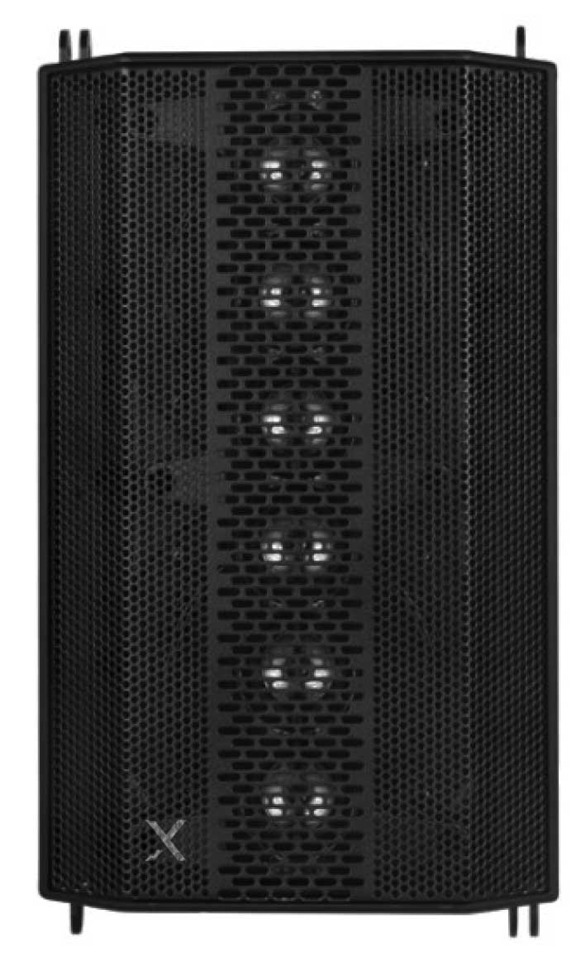
Active Line Array Speaker
Mighty5
Professional Active Line Array Speaker System
FEATURE
근거리 음질 이상을 방지하기 위한 동축 설계
미드레인지 간섭을 크게 줄이는 특수 도파관 기술
각 주파수 대역의 위상 일관성을 유지하는 고유한 FIR필터 기술
프리셋 8타입 설정
SPECIFICATION
항목 | 세부내용
Inputs/ Output | 1*XLR input/ 1*XLR Link output
Power output | 2*220W RMS
Power input | 100-240V~50/60Hz
Features | Class D amplifier/ Switching power design/ LED power, signal, clip indicator/ DSP setup/ FIR filter design, flatphase curve
Type | 2 way active vented design
Frequency response | 100-20kHz
Impedance | 8 ohm
Max output SPL(1m) | 128dB (at max amp output)
Driver | 2*4.75'' woofer,2''VC,NEO/ 6*1.75'‘ full range line array
Directivity | 90°(H) X 12°(V,Single enclosure)
Cabinet | ABS
Grill | 1.0mm steel
Rigging and handling | Inter-enclosure angles 0、4、8、10°
Size(WxDxH) | 185×224×324mm
Weight | 5.7kg
경기도 성남시 분당구 판교로 723(분당테크노파크) B동 604-2호
TEL : 031-709-1061 / FAX : 031-709-1062

